Slide 1
Horský cestovní ruch
Alpy

Slide 2
Alpy
nejvyšší evropské pohoří
francouzský a latinský název „Alpes“ (albus=bílý; altus=vysoký)
nejvyšší bod Mont Blanc (4 810 m n. m.)
délka 1 200 km
rozloha 180 000 km² (z toho 3 200 km² zaledněné)
příkrovové pohoří-tvořeno přesunutými horninovými krami
podřazené jednotky: Západní Alpy, Východní Alpy, Alpské podhůří, Jura

Slide 3
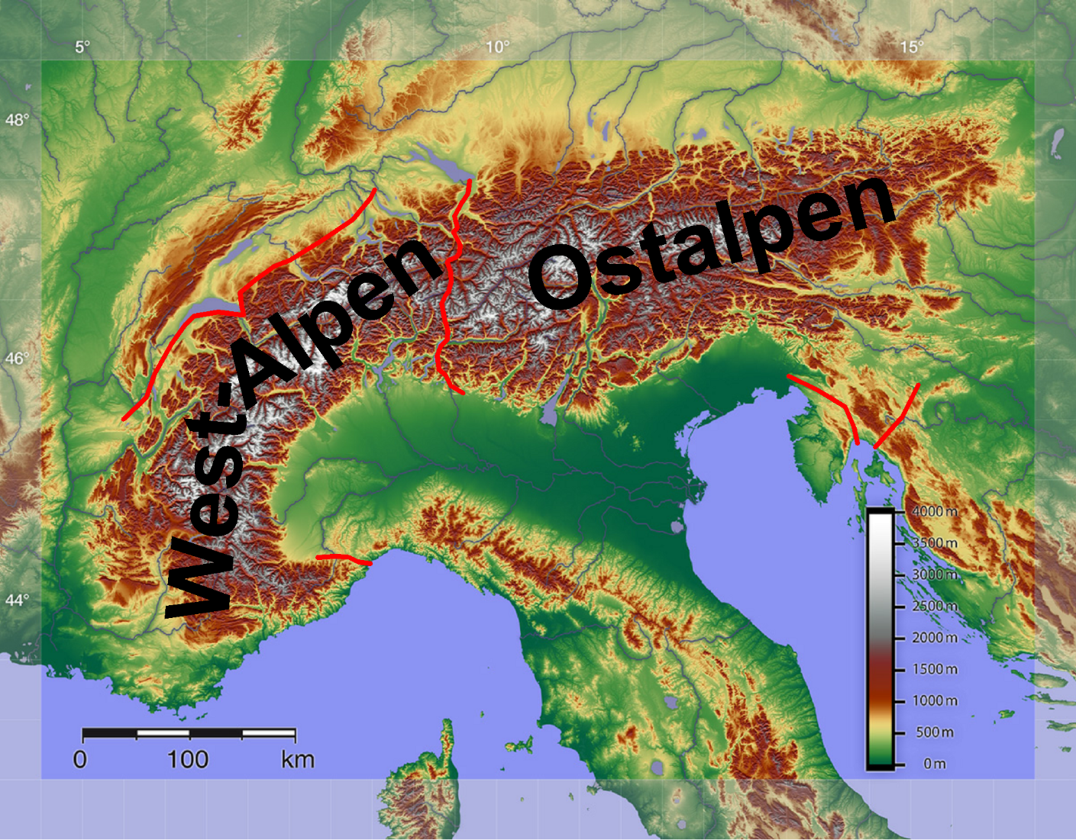
Alpy
dvě geomorfologické provincie Alp:
Západní Alpy
Východní Alpy
hranice: údolí Rýna, řeka Liro a jezero Como
Západní Alpy (40%) = veškeré francouzské, většina švýcarských a větší část italských Alp
Východní Alpy (60%) = většina území Rakouska (Rakouské Alpy) a Lichtenštejnska, okrajové části Švýcarska a Německa, severovýchod Itálie a značná část Slovinska
Západní Alpy jsou vyšší než Východní Alpy

Slide 4
nejprominentnější vrcholy: Mont Blanc (4 810), Grossglockner, Finsteraarhorn, Wildspitze, Piz Bernina, Hochkönig, Marmolada, Matterhorn
údolí: Ötztal, Logarské, Tarentaise
průsmyky: Brennerský průsmyk, Passo di Pennes, Reschenský průsmyk, Passo del Tonale, Stelvio, Gruppo di Brenta
ledovce: Aletschský, Gornergletscher, Mer de Glace
jezera: Rakousko – Solná komora a Korutany; Švýcarsko – Ženevské, Lucernské, Curyšské jezero; Itálie – Lago di Garda, Como, Maggiore; …)
Notes:
Piz Bernina je nejvyšší vrchol Východních Alp a zároveň jediný s výškou přesahující 4000 m. Leží na hranici Švýcarska a Itálie. Ve Švýcarsku náleží do kantonu Graubünden a v Itálii do provincie Sondrio.

Slide 5
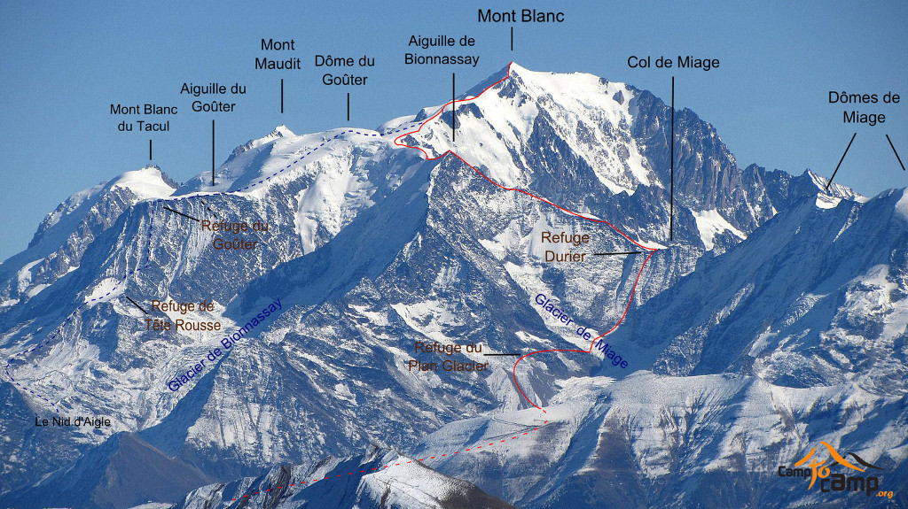
Mont Blanc

Slide 6
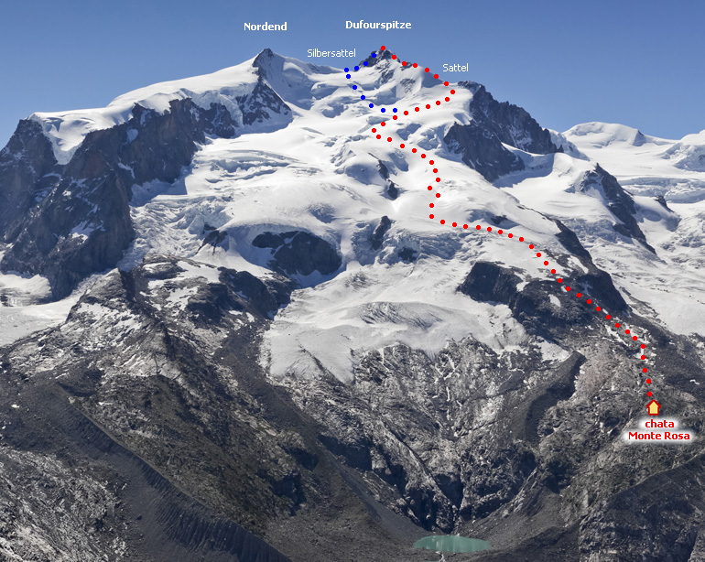
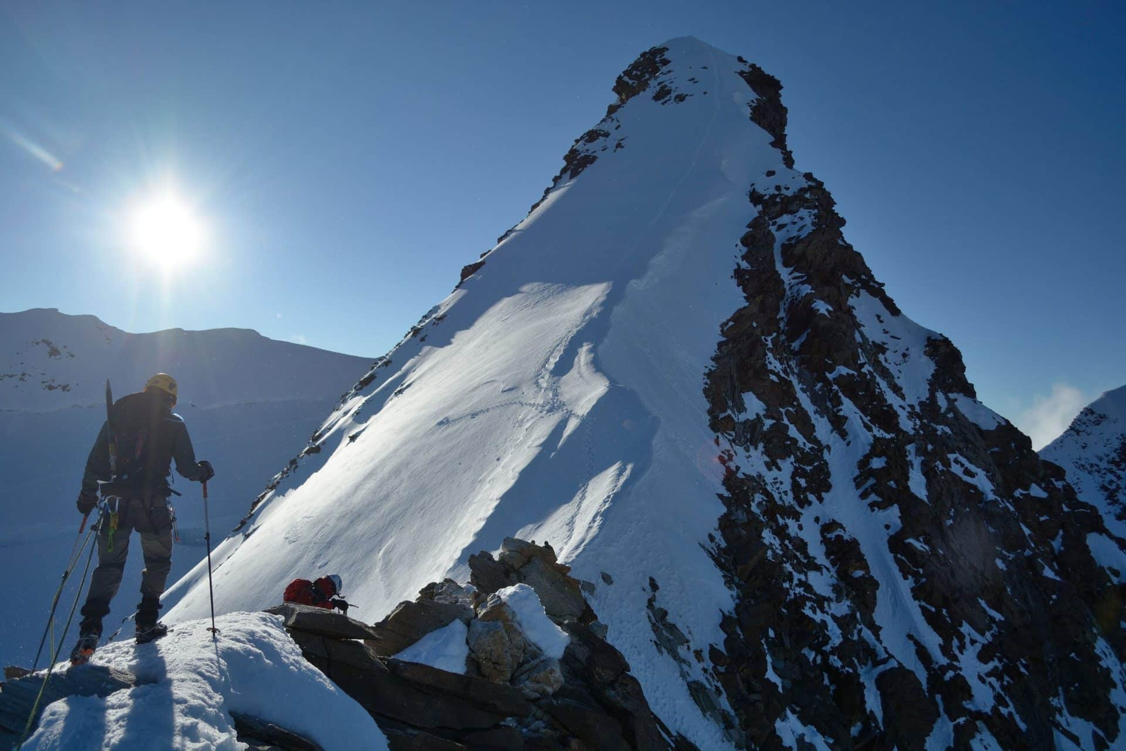
Dufourspitze
Notes:
Dufourspitze je se svými 4634 m n. m. nejvyšší hora Švýcarska, druhá nejvyšší hora Alp a druhá nejvyšší hora Evropy. Nachází se v masívu Monte Rosa ve Walliských Alpách, na hranicích Švýcarska a Itálie.

Slide 7
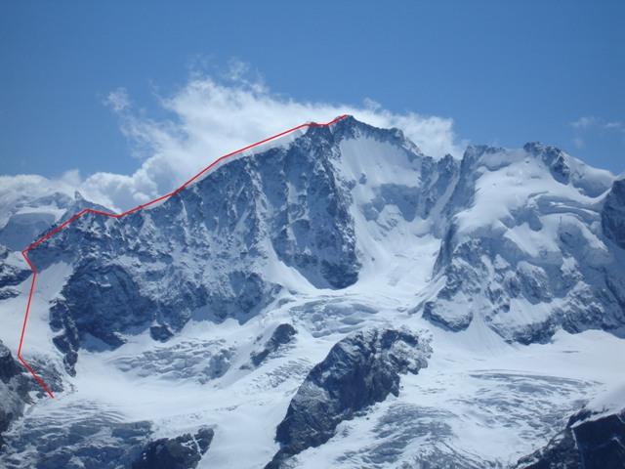
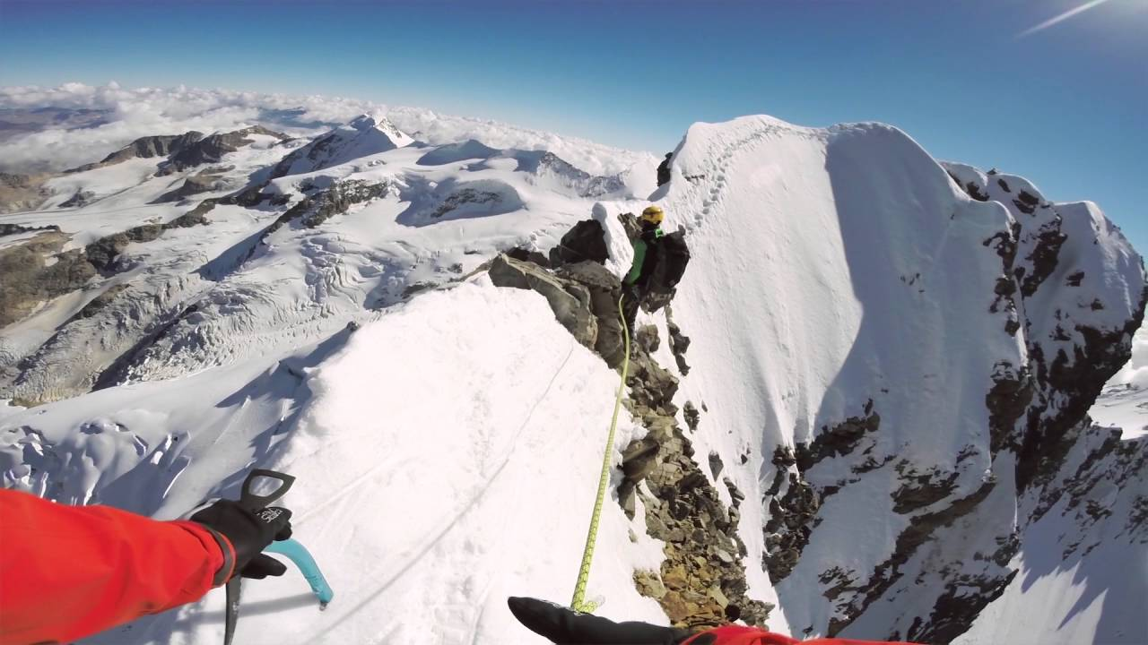
Piz Bernina
Notes:
Piz Bernina je nejvyšší vrchol Východních Alp a zároveň jediný s výškou přesahující 4000 m. Leží na hranici Švýcarska a Itálie. Ve Švýcarsku náleží do kantonu Graubünden a v Itálii do provincie Sondrio.

Slide 8
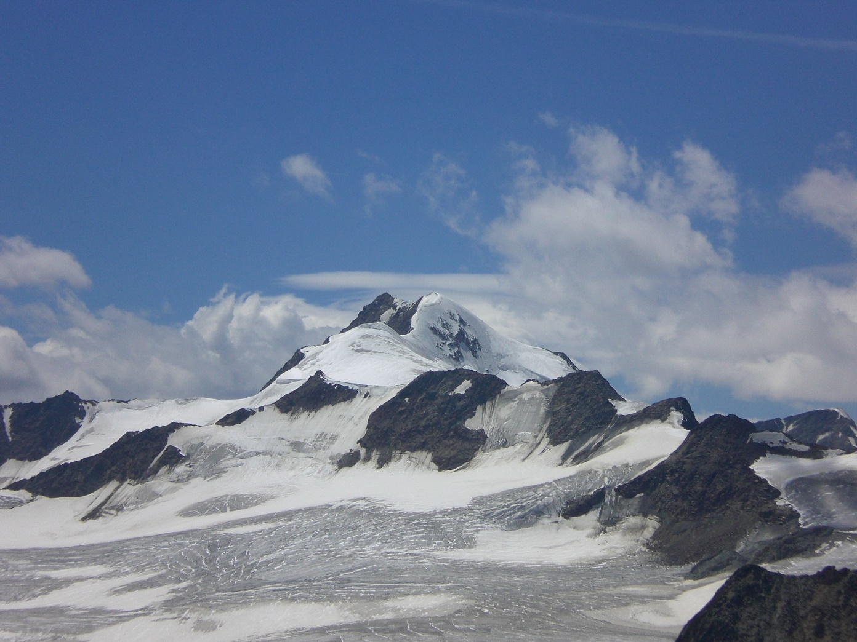
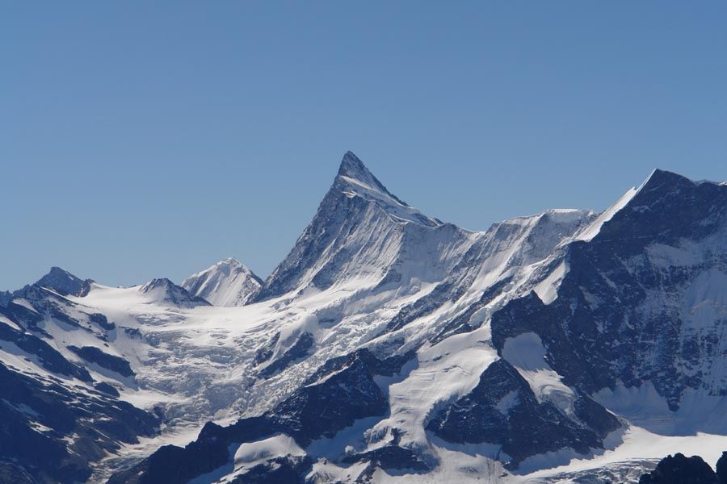
Wildspitze Finsteraarhorn
Notes:
Wildspitze je nejvyšší hora Ötztalských Alp a rakouské spolkové země Tyrolsko. Po Großglockneru je to druhá nejvyšší hora Rakouských Alp a celého Rakouska.
Finsteraarhorn je nejvyšší horou Bernských Alp. Leží na území Švýcarska na hranicích kantonů Valais a Bern. Jedná se o nejvyšší horu kantonu Bern a zároveň nejvyšší horu Alp ležící mimo hlavní hřeben. V roce 2001 byl celý masiv Finsteraarhornu s okolními ledovci zapsán na seznam světového dědictví.

Slide 9
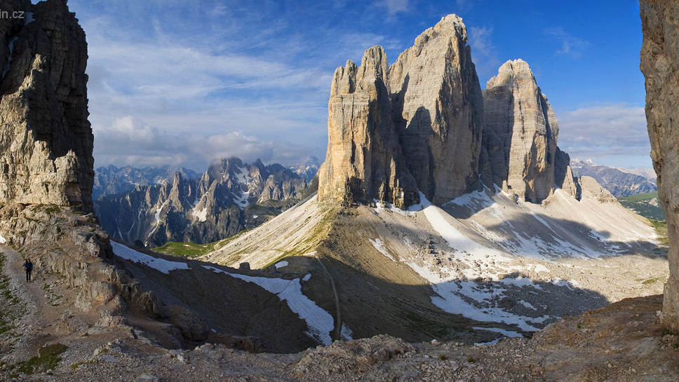
Dolomity tri cime

Slide 10
Střediska cestovního ruchu v Alpách
Savoie - Trois Vallées (Francie, nejrozsáhlejší lyžařské oblasti na světě),
Kitzbühel, Saalbach Hinterglemm (největší lyžařské středisko v Rakousku), Schladming – Dachstein Tauern (400 km z Brna), Kaprun-Zell am See,
Tonale - Ponte di Legno, Zillertal 3000, Val di Fiemme, Dolomiti Superski, Livigno
celoroční CR - ledovce:
  Rakousko: Pitztal, Stubai, Hintertux, Schladming – Dachstein, Kaprun, Sölden
  Švýcarsko: Zermatt, Saas-Fee
  Francie: Tignes, Savoie
  Itálie: Passo Tonale

Slide 11
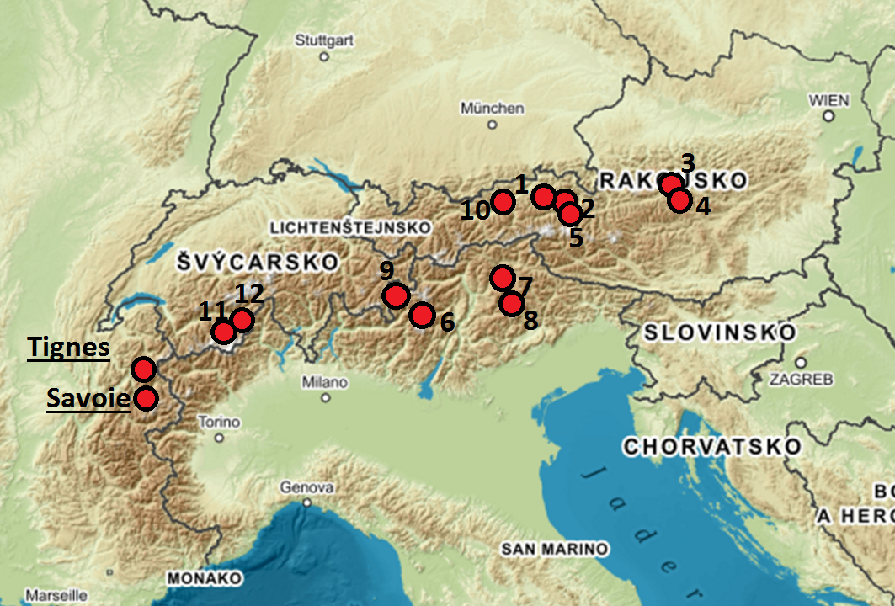
Významná alpská střediska
1 – Kitzbuhel
2 – Saalbach-Hinterglemm
3 – Schladming
4 – Dachstein Tauern
5 – Kaprun-Zell am See
6 – Tonale-Ponte di Legno
7 – Val di Fiemme
8 – Dolomiti
9 – Livigno
10 – Zillertal
11 – Zermatt
  12 – Saas-Fee
Avoriaz

Slide 12
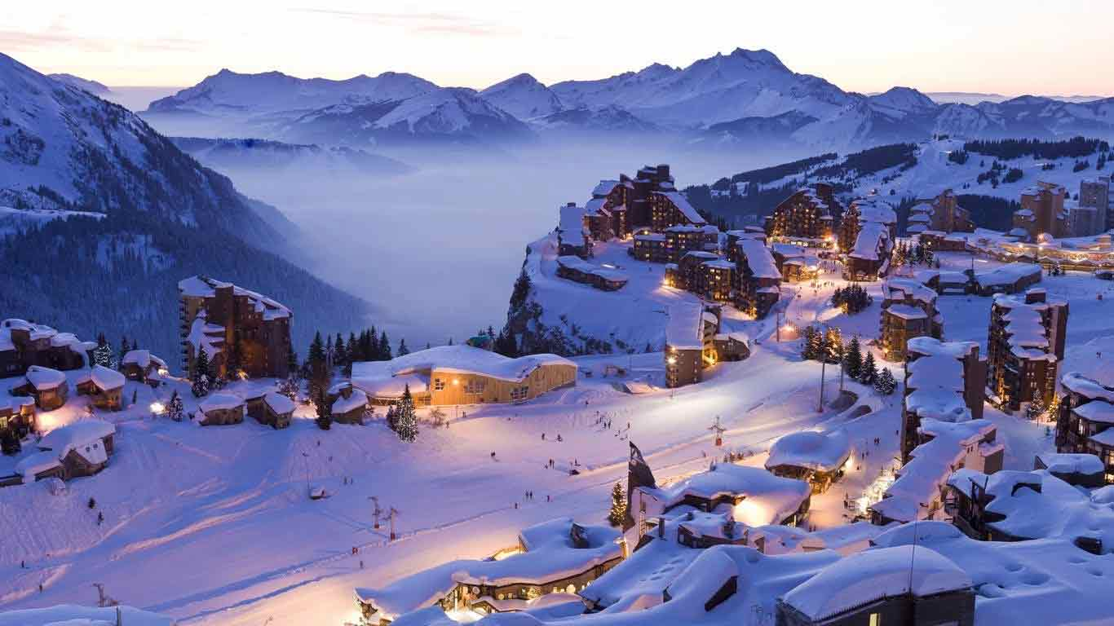

Slide 13
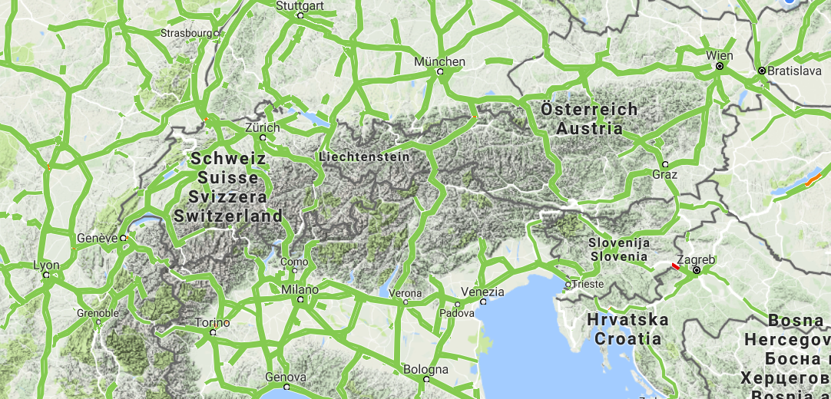
Dopravní dostupnost
Innsbruck
Bolzano

Slide 15
Rozvoj cestovního ruchu v Alpách
1. vlna
- 19. stol. „zlatý věk alpinismu“ = lov, rok zrodu sportovního horolezectví a vysokohorské turistiky, rozšíření cestování do hor, zakládají se horské kluby
- období vzniku alpského „průmyslu cestovního ruchu“
2. vlna
výstavba přístupových komunikací, železnic, výstavba vodních elektráren
rekreace u horských jezer, lázeňský CR (Bad Ischgl, St. Moritz), zámožná klientela
3. vlna
rozvoj zimní sezony od 20. let 20. stol., 1924 zimní Ol. hry v Chamonix, nová lyžařská střediska
zapojení místních farmářů – ubytovací zařízení
rozvoj masového CR v 50. letech - vlastnictví aut – větší dostupnost

Slide 16
Vymezení cestovního ruchu
Druhy:
  domácí i zahraniční CR
  krátkodobý i dlouhodobý CR
  organizovaný i neorganizovaný CR
  celoroční CR
  pobytový CR
Formy:
  rekreační CR horský, přírodní, kulturně-poznávací, lázeňský CR

Slide 17
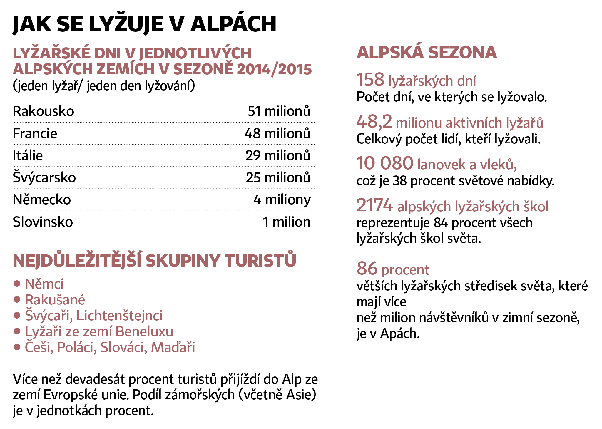
délka pobytu = 6-14 dní
v Alpách sjezduje téměř polovina z celkového počtu lyžařů
na světě
CR v zde vynáší miliardy eur ročně
téměř 15 % přespání turistů v celé Evropské unii se odehrává
v Alpách

Slide 18
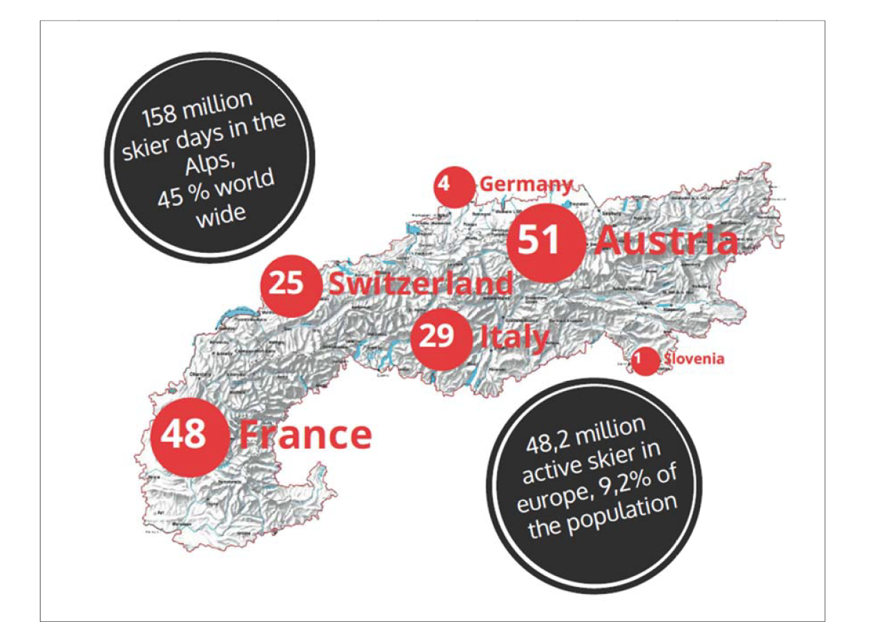

Slide 19
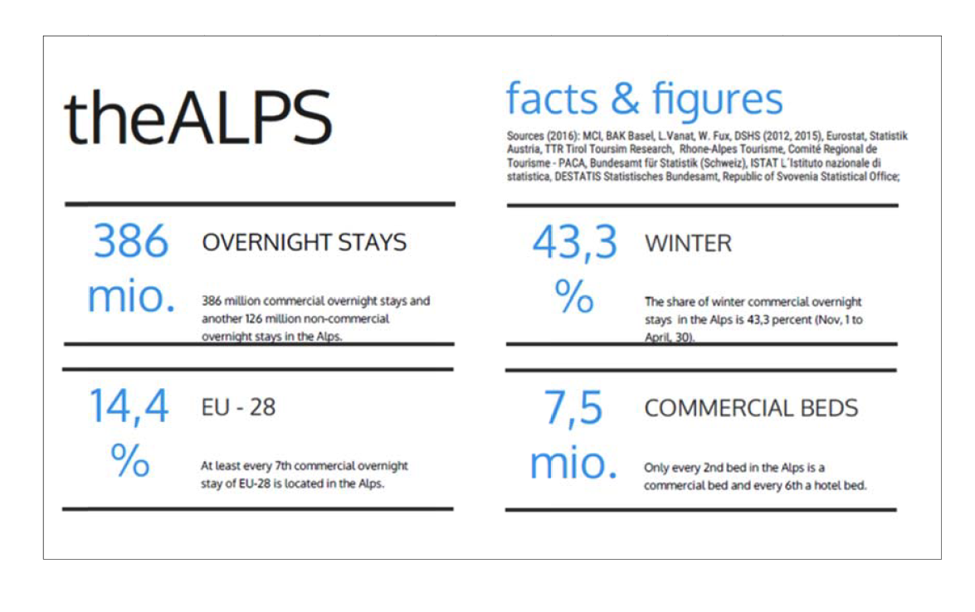
Data o cestovním ruchu v Alpách

Slide 20
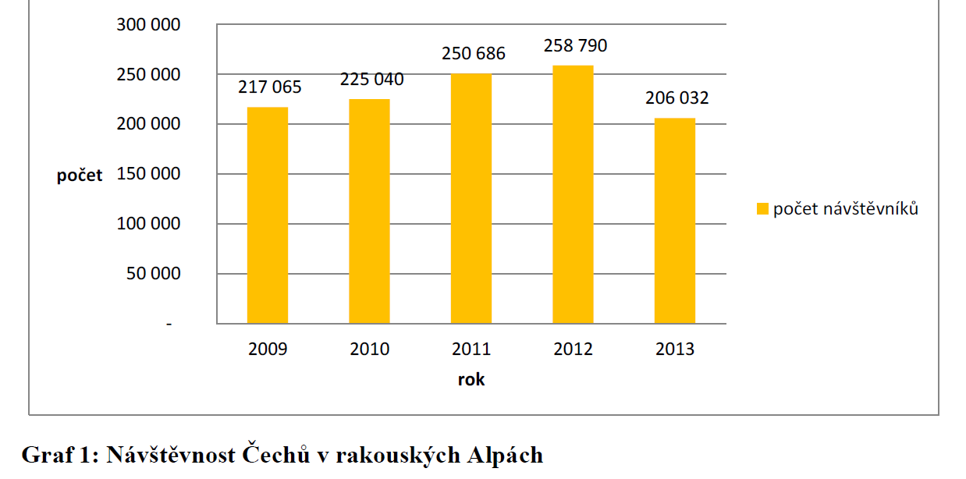
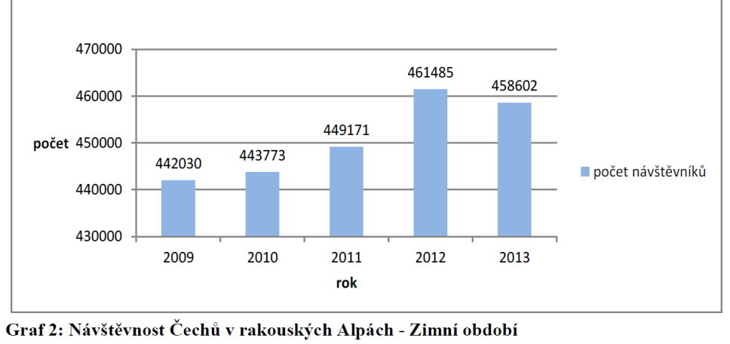

Slide 21
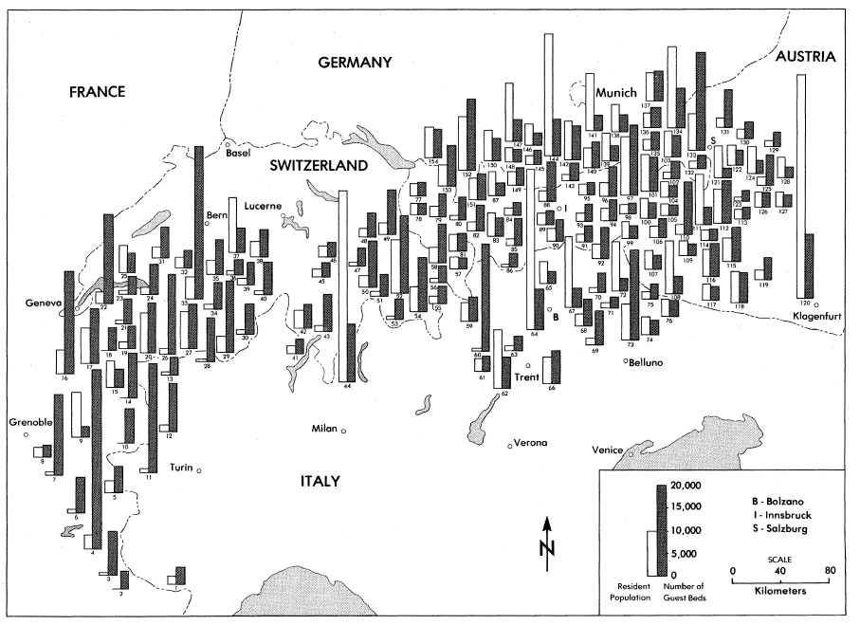
Počet rezidentů a lůžek pro návštěvníky v alpských centrech

Slide 22
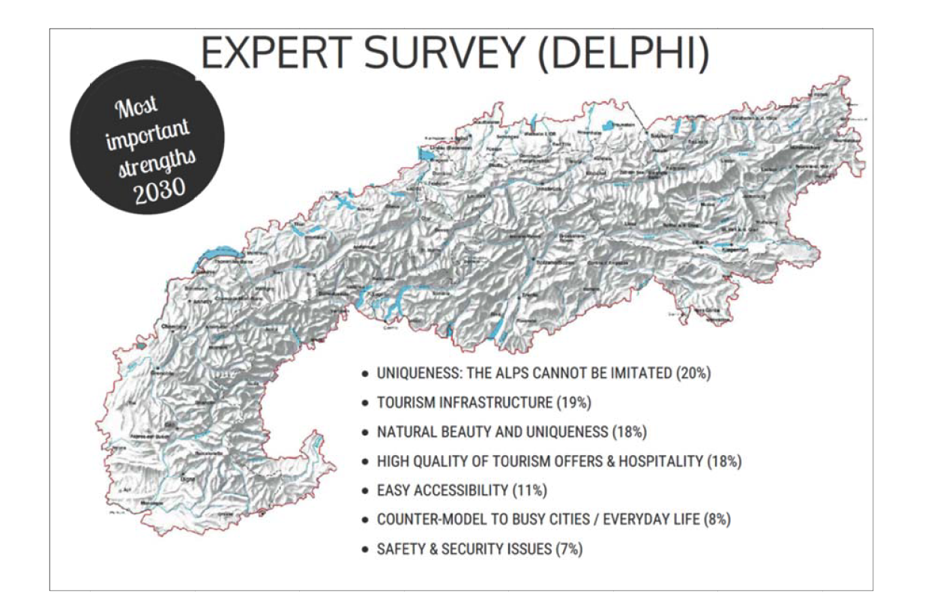

Slide 23
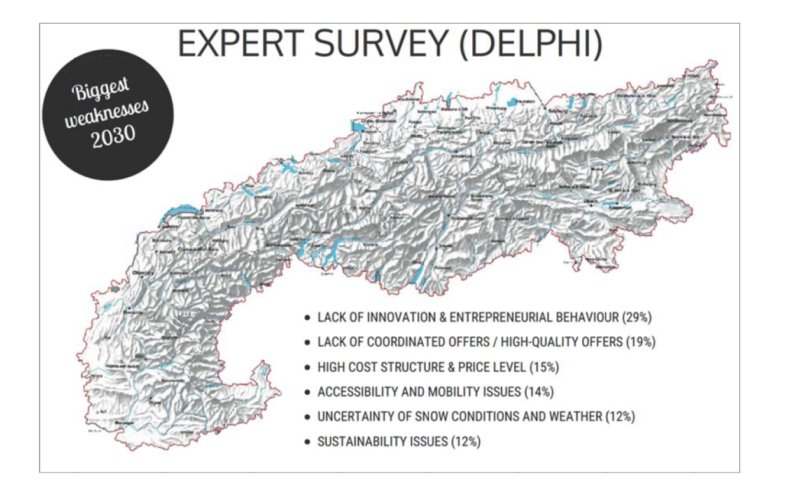

Slide 25
Nabídka CR
snaha o dokonalý mix služeb pro celou rodinu
důležitá propojenost středisek lanovkami, ski busy, šetrnost k životnímu prostředí (zejména Švýcarsko), sněhová děla
Zimní sezóna
  - sjezdové lyžování, snowboarding, běžecké lyžování, freeriding, skialpinismus
  - nelyžařské aktivity (úbytek lyžařů): sáňkařské dráhy, paragliding, nocování v iglú, ledové jeskyně, psí spřežení, nordic walking
Letní sezóna
  - snaha rozšířit spektrum nabídky o letní aktivity
  - horská turistika, vodní turistika, cykloturistika, Klettersteigen
  - alpská jezera – velmi široké spektrum aktivit - Lago di Garda, Zell am See, Attersee
velmi důležité zázemí horských středisek – ubytování, restaurace, bary, hlídání a školky pro děti, lyžařské kurzy, lanovky, dopravní infrastruktura, lyžařské testovací centra

Slide 26
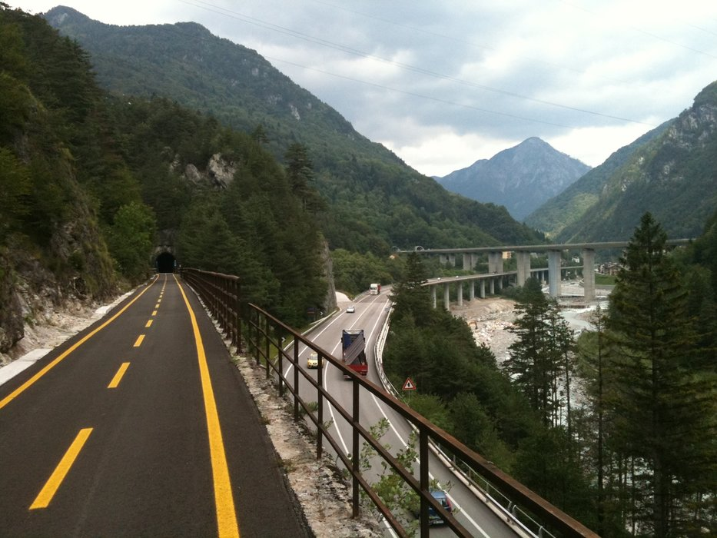
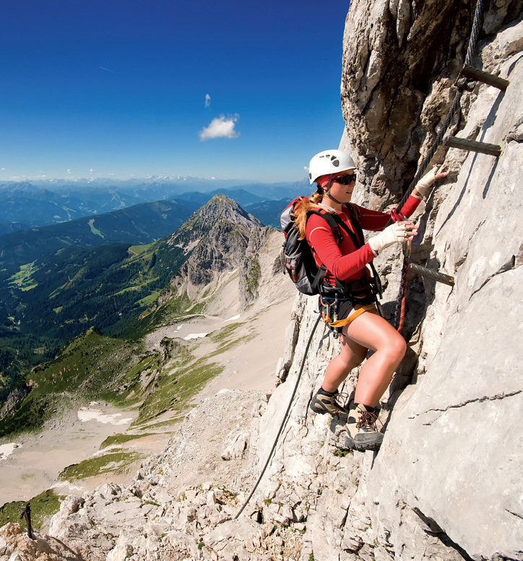
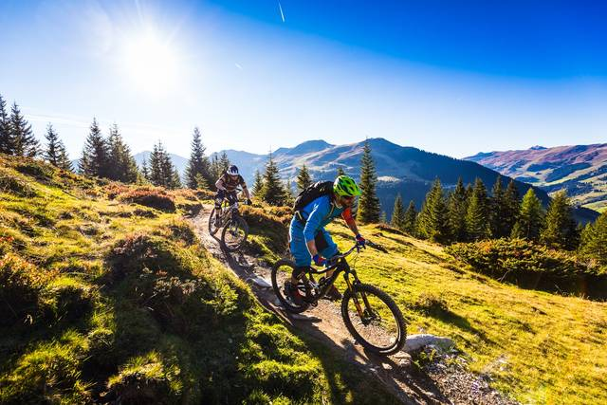
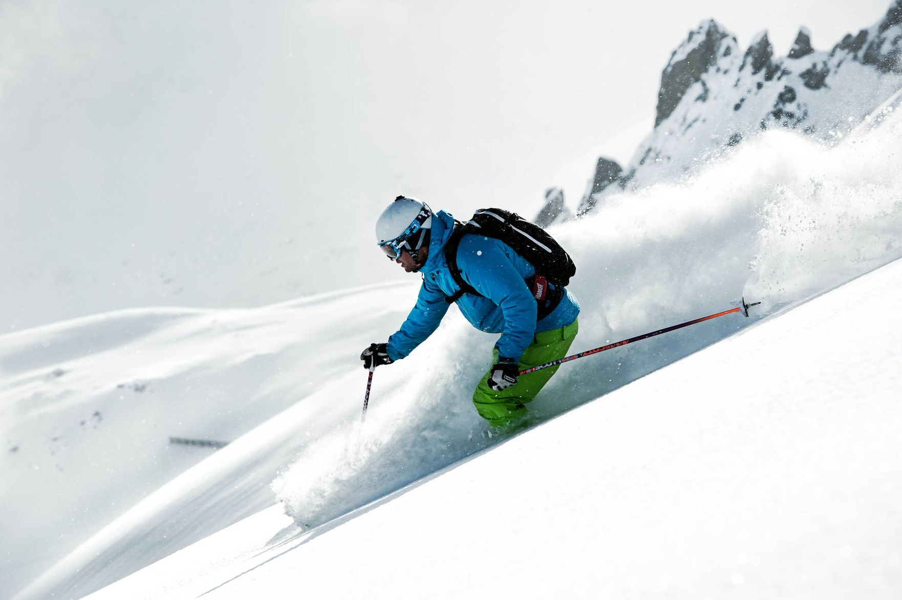

Slide 27
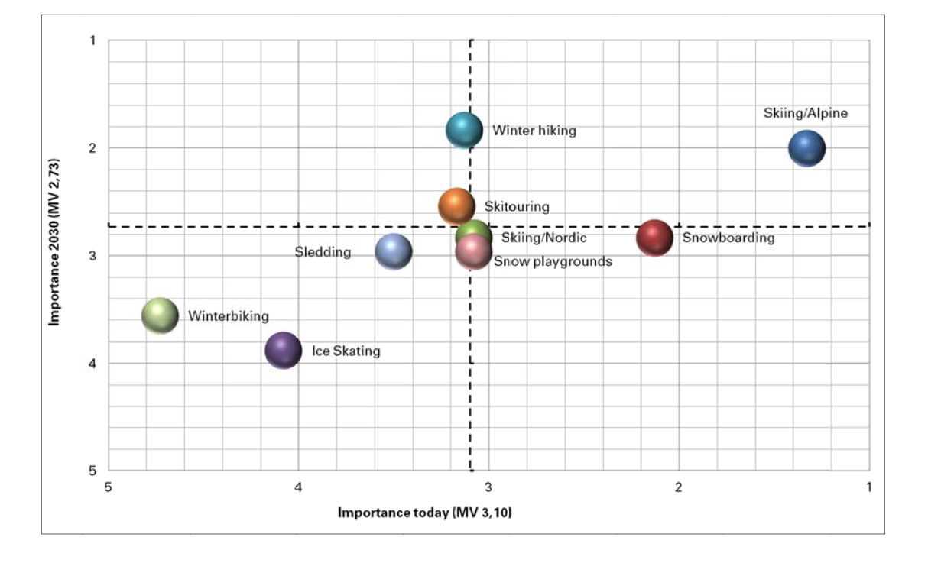
Produkty – význam a budoucnost

Slide 28
Dva základní modely rozvoje středisek CR v Alpách
Východní Alpy
symbióza CR s místní venkovskou kulturou, zemědělstvím a ekonomickou situací
koncentrace CR v níže položených údolích
1 = údolí (místní + turistická zařízení )
2 = lesy a pastviny
3 = dodatečně přistavené lanovky v lesích
4 = vrcholy hor

Slide 29
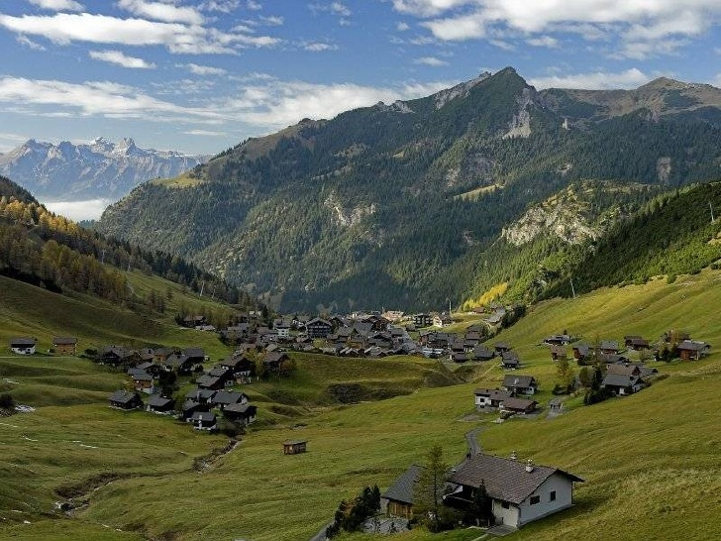

Slide 30
Dva základní modely rozvoje středisek CR v Alpách
Západní Alpy
velká lyžařská střediska oddělená od obyvatel, CR soustředěn do vysokých nadmořských výšek, futuristický vzhled
turismus oddělen od údolí, kde je koncentrováno místní obyvatelstvo a zaměstnanost v zemědělství, lesnictví a průmyslu
1 = údolí (místní obyvatelstvo)
2 = zalesněná oblast - ,,barrier,,
3 = turistická střediska

Slide 31
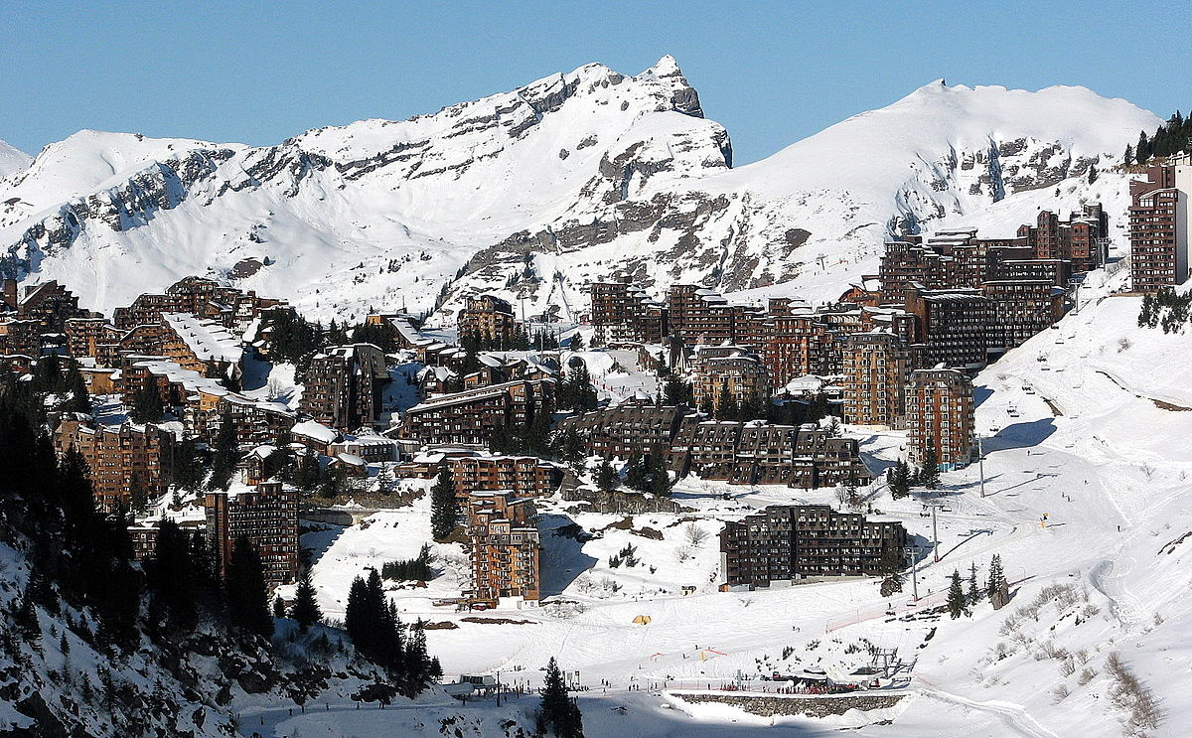

Slide 32
Výhody a nevýhody rozvoje CR
Výhody
Nevýhody
zlepšení životního standardu místního obyvatelstva
zvýšení zaměstnanosti v terciálním sektoru (služby)
zintenzivnění zemědělství díky větší poptávce po potravinách
oživení tradic a kulturních aktivit
financování turistické infrastruktury
přetížení středisek
znečištění
neudržitelný růst městského stylu
výstavba vodních elektráren
sněžná děla – spotřeba vody
komercializace X ,,living museum‘‘

